Slide 1
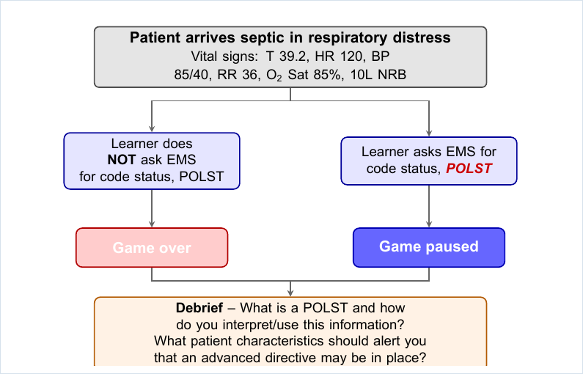
ÉTAT DE L'ART · 1 / 3
LDR — Live, Die, Repeat Stanich 2023
APPORT
Répétition sécurisée en soins palliatifs — 88 % des apprenants se déclarent plus confiants.
CE QUI MANQUAIT
Scénario figé, sans éditeur, sans scoring soft-skills, sans IA.
✓ Comblé par la V3 : éditeur en graphe + scoring 7 SOSK + module IA.
Livre interactif · accompagnement en fin de vie — PA MSE HES-SO

Slide 2
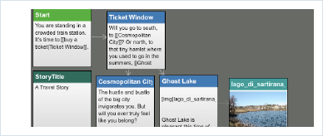
ÉTAT DE L'ART · 2 / 3
Twine — récits dont vous êtes le héros édition en graphe
APPORT
Édition visuelle en graphe, accessible aux non-codeurs.
CE QUI MANQUAIT
Générique, non médical, sans scoring ni IA.
✓ Comblé par la V3 : graphe spécialisé soins palliatifs + scoring + IA.
Livre interactif · accompagnement en fin de vie — PA MSE HES-SO

Slide 3
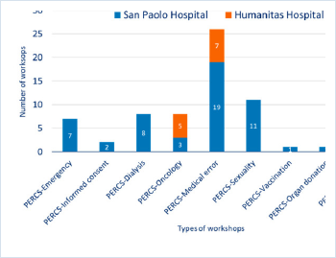
ÉTAT DE L'ART · 3 / 3
PERCS Boston Children's · Lamiani 2021
APPORT
Entraînement clinique aux soft-skills, validé sur 12 ans.
CE QUI MANQUAIT
Présentiel, chronophage, difficile à mettre à l'échelle.
✓ Comblé par la V3 : plateforme interactive, autonome et scalable.
Livre interactif · accompagnement en fin de vie — PA MSE HES-SO

